Slide 1
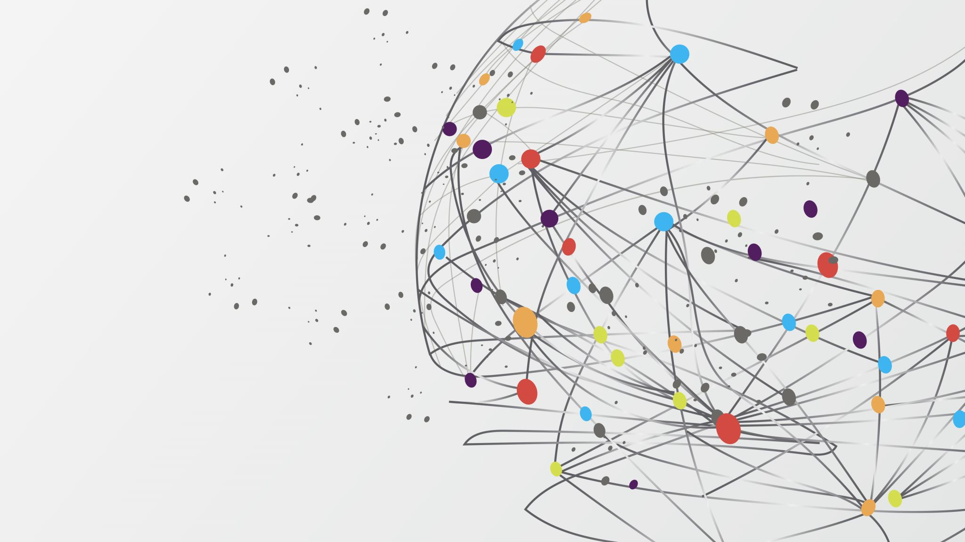
NESNELERİN
İNTERNETİ
BÖLÜM 7 nesnelerin internetinDe HABERLEŞME
Dr. Öğr. Üyesi Ahmet Kaşif
ahmet.kasif@btu.edu.tr

Slide 2
7.1 MQTT
Haberleşme protokolü
Hafif
Publish/Subscribe Mimarisi
IoT cihazları için ideal.
Temel kavramlar:
  Broker (merkez sunucu)
  Publisher (yayıncı)
  Subscriber (abone)
  Topic (konu)
  QoS (kalite seviyesi)

Slide 3
7.1.2 MQTT - TOPIC
Mesajları, konulara ayırır.
Publisher bir konuya mesaj yayımlar. Subscriber ise o mesajda dinleme yapar.
Hiyerarşik konu tanımı yapılabilir.
/ ile ayrılan her kısım bir alt başlıktır.
  ev/salon/sicaklik
  ev/mutfak/nem
  fabrika/makine1/durum
İzin verilen karakterler şunlarla sınırlıdır: Harfler, rakamlar, /, -, _

Slide 4
7.1.3 MQTT - TOPIC
Anlamlı ve düzenli isimlendirme yapılmalı
Her seviye genel bir mantıksal bir kategoride düzenlenmeli
  Top-down yaklaşımı kullanılabilir
Geniş kapsamlı dinlemeler için +, # kullanılabilir
Boşluk karakteri kullanılmamalı

Slide 5
7.1.3 MQTT - TOPIC
Konu başlıklarında Wildcard (Joker) karakterler de kullanılabilir.
+: İlgili seviyedeki herhangi bir konu
#: Bu seviyeden itibaren aynı ve alt seviyedeki tüm konular
Örnekler:
  ev/+/sicaklik → salon, mutfak gibi tüm odaların sıcaklığı
  ev/# → ev içindeki tüm konular (tüm odalar, tüm veriler)
  fabrika/+/sicaklik/# → farklı makinelerin sıcaklıkla ilgili tüm alt konuları

Slide 6
7.1.4 MQTT - QOS
Quality of Service (Hizmet Kalitesi), MQTT mesajlarının teslim garantisi düzeyini belirtir.
Publisher ve Subscriber bağımsız olarak farklı QoS seviyeleri belirleyebilir.
QoS Seviyeleri
  0 : At most once – Teslim garantisi yok. En hızlı ama en düşük güvenilirlik.
  1 : At least once – En az bir kez. Aynı mesaj birden fazla kez gidebilir.
  2 : Exactly once – Tam olarak bir kez. En güvenilir, en yavaş.

Slide 7
7.1.4 MQTT - QOS
Quality of Service (Hizmet Kalitesi), MQTT mesajlarının teslim garantisi düzeyini belirtir.
Publisher ve Subscriber bağımsız olarak farklı QoS seviyeleri belirleyebilir.
QoS Seviyeleri
  0 : At most once – Teslim garantisi yok. En hızlı ama en düşük güvenilirlik.
    Hava durumu verileri, sıcaklık, nem vb. sensör yayınları
  1 : At least once – En az bir kez. Aynı mesaj birden fazla kez gidebilir.
    Alarm bildirimleri, durum raporları
  2 : Exactly once – Tam olarak bir kez. En güvenilir, en yavaş.
    Banka ödeme sistemleri, faturalama

Slide 8
7.2 MQTT-Deneysel
Broker kurulumu: Download | Eclipse Mosquitto
Cloud Broker: HiveMQ – Unlock the value of your data with MQTT
Python MQTT Client: paho-mqtt · PyPI

Slide 9
7.3 PAHO MQTT CLIENT - PYTHON
import paho.mqtt.client as paho
BROKER = "localhost"
USERNAME = "ahmetall" # Replace with your actual username
PASSWORD = "123456Btu" # Replace with your actual password

Slide 10
7.4 PAHO MQTT CLIENT - PYTHON
def on_connect(client, userdata, flags, rc, properties=None):
print("CONNACK received with code %s." % rc)
def on_publish(client, userdata, mid, properties=None):
print("mid: " + str(mid))
def on_subscribe(client, userdata, mid, granted_qos, properties=None):
print("Subscribed: " + str(mid) + " " + str(granted_qos))
def on_message(client, userdata, msg):
print(msg.topic + " " + str(msg.qos) + " " + str(msg.payload))

Slide 11
7.5 PAHO MQTT CLIENT - PYTHON
client = paho.Client(client_id="", userdata=None, protocol=paho.MQTTv5)
client.on_connect = on_connect
# TLS kullanılacak ise:
  client.tls_set(tls_version=mqtt.client.ssl.PROTOCOL_TLS)
# Kullanıcı adı şifre doğrulaması yapılacak ise:
  client.username_pw_set(USERNAME, PASSWORD)
client.connect(BROKER)
  Port belirtilecek ise: client.connect(BROKER, PORT)

Slide 12
7.6 PAHO MQTT CLIENT - PYTHON
client.on_subscribe = on_subscribe
client.on_message = on_message
client.on_publish = on_publish
client.subscribe("test", qos=0)
client.publish("test", payload="hot", qos=0)
client.loop_forever()

Slide 13
Teşekkürler
Sorularınız?

